Slide 1


Slide 2


Slide 3

“Mas o fruto do Espírito é amor, alegria, paz, paciência, amabilidade, bondade, fidelidade, mansidão e domínio próprio. Contra essas coisas não há lei”.
Gálatas 5:22 e 23

Slide 4
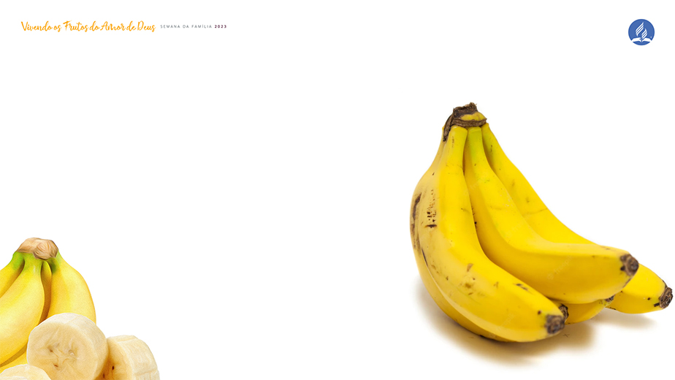
Nosso fruto espiritual de hoje é a ALEGRIA, e queremos representá-lo com a banana. Quem não gosta de uma deliciosa banana, não é mesmo? Pode estar in natura, assada, cozida, em uma sobremesa, bolos e tortas.

Slide 5
É rica em vitaminas, nomeadamente A, C, E e do complexo B (B1, B2, B6 e B9). É uma fonte de fibras. Tem minerais essenciais, como magnésio, cálcio, selênio, zinco e ferro. A banana contém triptofano, um aminoácido essencial que ajuda o corpo a produzir serotonina, um neurotransmissor que nos faz relaxar e melhorar a disposição e nos faz sentir mais felizes.

Slide 6

Assim, acontece com aquele que está cheio do Espírito Santo. Sua vida transmitirá alegria e contagiará aqueles que o cercam.

Slide 7

Sentimentos felizes marcam muito nossa vida. Talvez tenha sido reencontrar um ente querido depois de tanto tempo sem vê-lo. Talvez a alegria de simplesmente tomar seu sorvete favorito ou receber um buquê surpresa com flores ou balões em um dia que nem mesmo era seu aniversário.

Slide 8
Você sentiu a inundação de emoções felizes enchendo sua alma agora? Sim? Como é boa essa sensação de alegria! Nosso corpo responde nos dando a sensação de bem-estar. Quando fazemos coisas que nos geram alegria, nosso corpo libera quatro hormônios na corrente sanguínea que garantem essa sensação prazerosa.

Slide 9

Os hormônios liberados são conhecidos como o quarteto da felicidade: endorfina, dopamina, serotonina e ocitocina. Esses hormônios estão sempre ativos em nosso organismo. Se eles se desequilibram, o corpo pode reagir com insônia, estresse, ganho de peso e, é claro, mau humor.

Slide 10
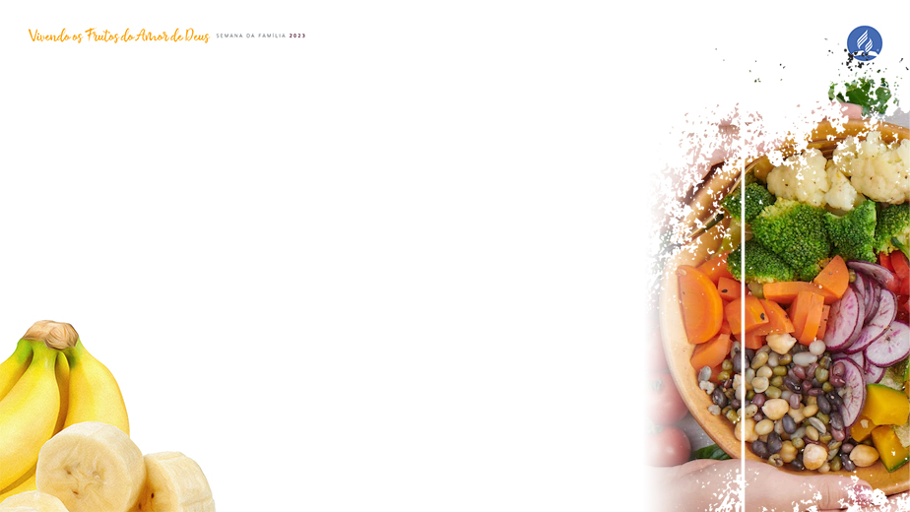
Na prática, manter uma alimentação saudável é essencial para o bem-estar, pois ajuda na liberação desses neurotransmissores na corrente sanguínea.

Slide 11

Mas não somente isso. Praticar atividade física com regularidade, ter momentos de prazer em família e com os amigos, dormir bem e meditar também são capazes de auxiliar a manter em alta os níveis desses hormônios.

Slide 12
Voltando ao assunto alegria, o Dictionary.com define alegria como: “a emoção de grande deleite ou felicidade causada por algo excepcionalmente bom ou satisfatório; prazer intenso; euforia”. Outra definição oferecida é: "uma fonte ou causa de grande prazer ou deleite, algo ou alguém muito valorizado ou apreciado".

Slide 13

O que torna a alegria de ter Jesus no coração uma experiência excepcional e única é que vai além do momento. Com certeza, esse tipo de alegria permanece conosco, independentemente do que alguém pode ou não fazer por nós, pois estamos cheios do Espírito de Cristo.

Slide 14

A alegria nem sempre é proveniente apenas de experiências agradáveis e felizes. Para o cristão que enfrenta todos os dias o drama do Grande Conflito, a alegria vem especialmente da confiança no amor e no cuidado do Senhor, independentemente das circunstâncias que esteja vivendo.

Slide 15

Muitos estudos hoje mostram que o riso e as emoções positivas diminuem a dor e podem reduzir a ansiedade.

Slide 16
Que atitudes práticas posso aprender ou desenvolver para construir um ambiente alegre em minha família?
1
Seja gentil com você mesmo e especialmente com os outros.
2
Valorize cada momento, especialmente os pequenos

Slide 17
Que atitudes práticas posso aprender ou desenvolver para construir um ambiente alegre em minha família?
3
Concentre-se no melhor do outro
4
Seja grato e reclame menos

Slide 18
Que atitudes práticas posso aprender ou desenvolver para construir um ambiente alegre em minha família?
5
Aprenda a sorrir de si mesmo e conserve um cântico no coração

Slide 19
“O lar pode ser simples, mas sempre pode ser um lugar onde palavras alegres são ditas e ações bondosas são feitas, onde a cortesia e o amor são convidados (...) Onde quer que o amor de Deus seja acariciado na alma, haverá paz, luz e alegria”
(O Lar Adventista, p. 19, 20).

Slide 20

Escolha ter o fruto da alegria em sua vida e família. Cante canções de alegria e adoração, aja com empatia e respeito, busque ver o melhor em seus queridos, seja agradecido a Deus e aos que vivem ao seu redor, não desperdice nenhum momento, por menor que seja, para desfrutar a vida com quem você ama.

